Slide 1
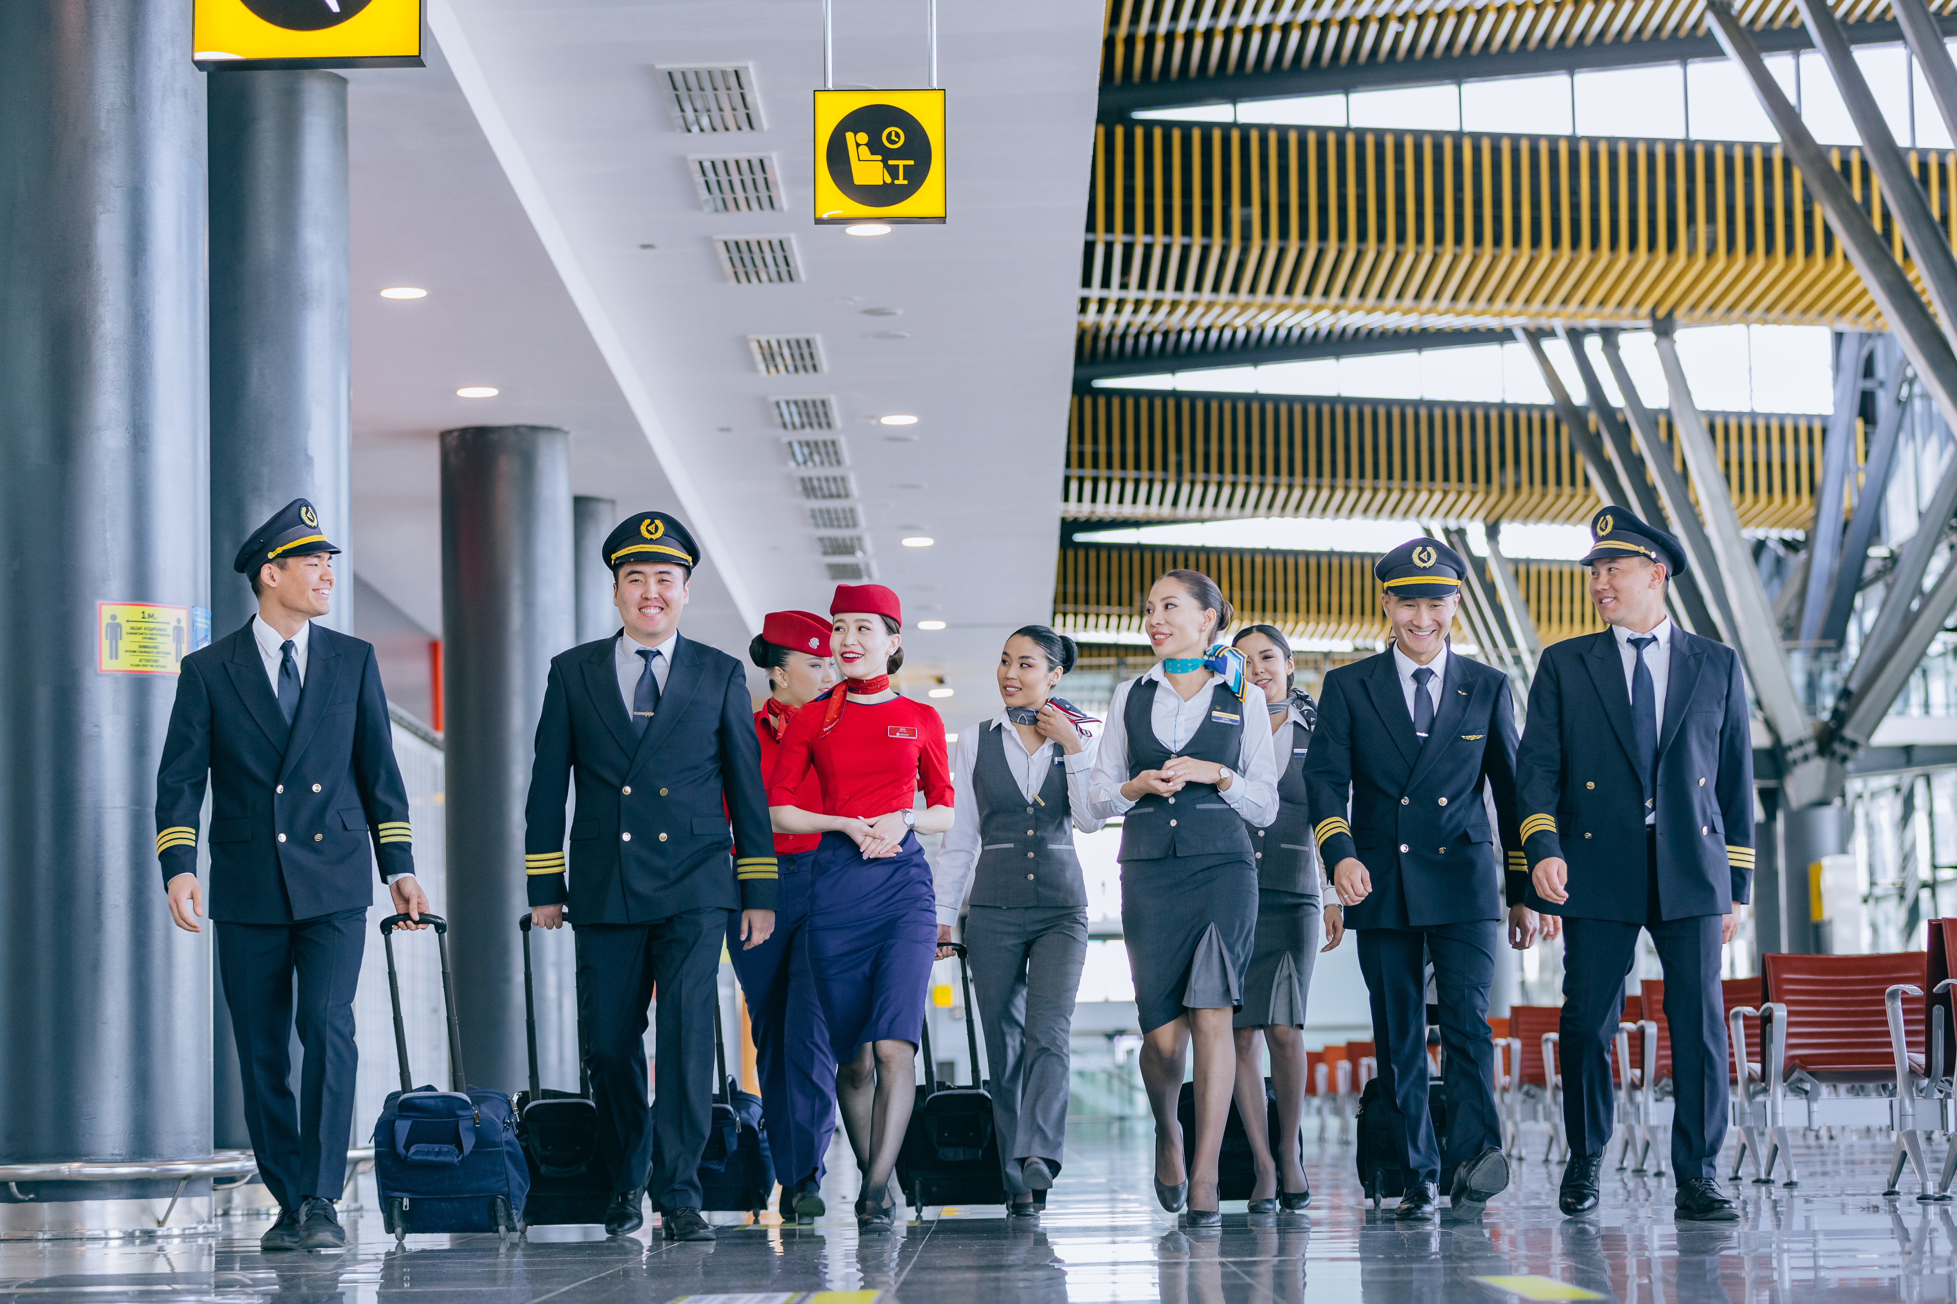




Баға құрылымы
Notes:
2-7, 11 , 25, 28

Slide 2
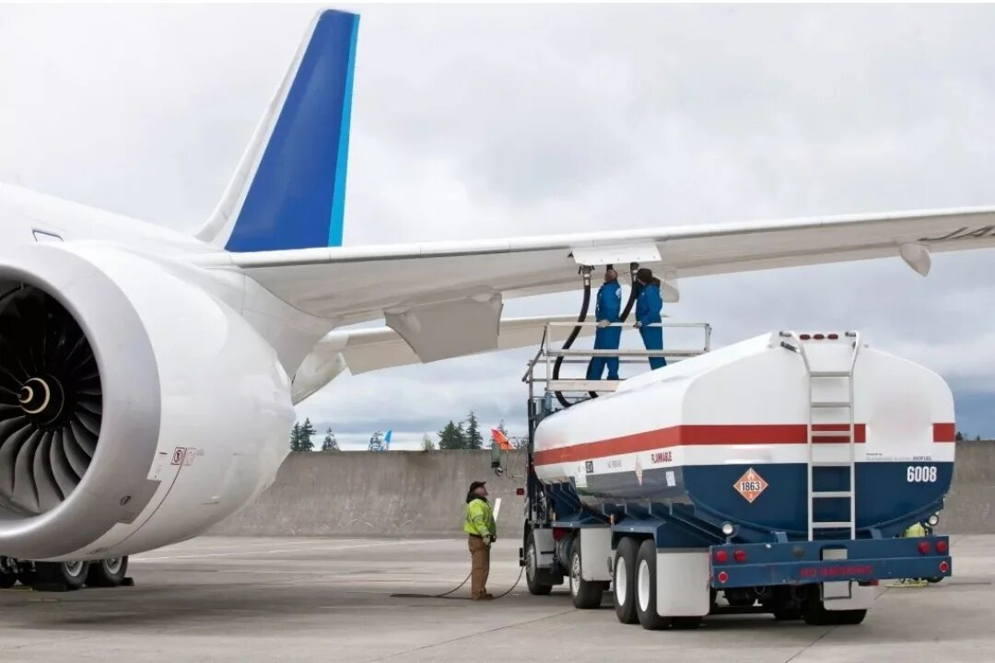
Отын алымы
Қазақстандық әуекомпаниялары үшін отын алымын қолданудың заңдылығы «Қазақстан Республикасының әуе кеңістігін пайдалану және авиация қызметі туралы» 2010 жылғы 15 шілдедегі № 339-IV Заңының 76-бабында белгіленген.
Отын алымын қолдану авиациялық отын бағасының жоғары құбылмалылығына икемді түрде жауап беруге мүмкіндік беретін салада қалыптасқан көпжылдық тәжірибе болып табылады.
Бұл алымды қолдану авиациялық отынның құны өзгерген сайын тарифтің өзін өзгертпеуге мүмкіндік береді. «Жолаушыларды, багажды және жүктерді әуе көлігімен тасымалдау қағидаларына» сәйкес (2015 жылғы 30 сәуірдегі №540 Бұйрық) алымдар – жолаушыларды тасымалдау құнына кіретін әуежай және отын алымдары болып табылады.
Notes:
2-7, 11 , 25, 28

Slide 3
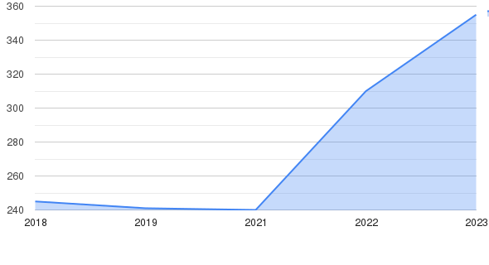
Отын алымы
Отын алымы – әуекомпаниялар жолаушылардан әуе тасымалының негізгі тарифі үстінен алатын қосымша төлем.
Бұл төлем әуекомпаниялардың рейстерді орындауға қажетті отынға жұмсалған шығындарының орнын толтыруға арналған.
Қазақстанға ұшатын барлық халықаралық әуекомпаниялар отын алымын колданады.
Әуекомпания отын алымының деңгейін көтеру жағына соңғы рет 2018 жылдың мамырында қайта қарады, сол кездегі 1 тонна авиациялық отынның орташа сатып алу бағасы 261 768 теңге.
2018 жылдың мамыр айынан бастап «Эйр Астана» АҚ-да отын алымының мөлшері өзгерген жоқ және бүгінгі күнге дейін 2023 жылдың сәуірінде 2018 жылғы мамырмен салыстырғанда авиациялық отынның 36%-ға (2022 жылдың сәуірімен салыстырғанда 26%-ға) өскеніне қарамастан, бұрынғы деңгейде (2018 жылғы деңгей) сақталып отыр.
Авиациялық отынның орташа сатып алу бағасының жылдағы өзгеру динамикасы
«Эйр Астана» АҚ , 1 тоннаға мың теңге.
Әуекомпания отын алымын қолданудан табыс таппайды, тек отын бағасының өсуіне байланысты шығындардың бір бөлігін ғана өтейді.
2022 жылы ішкі бағыттардағы отын алымынан түскен кіріс 22 миллион 340 мың долларды құрады. Бұл ішкі рейстерге жұмсалған отын құнының (90 миллион 290 мың АҚШ доллары) 25% ғана. Осылайша, ішкі бағыттардағы отын алымы арқылы әуекомпания отын шығынының 25%-ын ғана өтейді.
Notes:
2-7, 11 , 25, 28

Slide 4
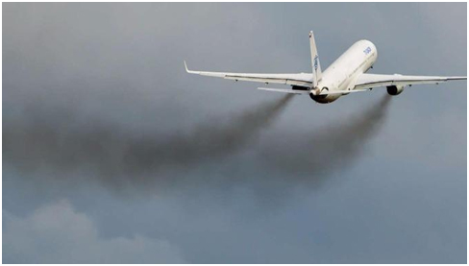
Отын алымы –қолдануды жақсарту ұсынысы
Отын алымын қолдануды жетілдіру ұсынысы ретінде Әуекомпания қолданыстағы халықаралық тәжірибені ескере отырып, отын алымын есептеудің салалық әдістемесін әзірлеуді ұсынады.
Отын алымы авиация саласының қоршаған ортаға әсерін азайтуға бағытталған бағдарламалар мен бастамаларды қаржыландыру үшін де пайдаланылуы мүмкін. Бұл таза отынды әзірлеу үшін зерттеулерге инвестициялауды, энергияны тиімдірек қолдануды арттыру үшін ұшақтарды жаңартуды және көміртегі шығарындыларын өтеу бағдарламаларын қолдауды қамтуы мүмкін .
Notes:
2-7, 11 , 25, 28

